Slide 1

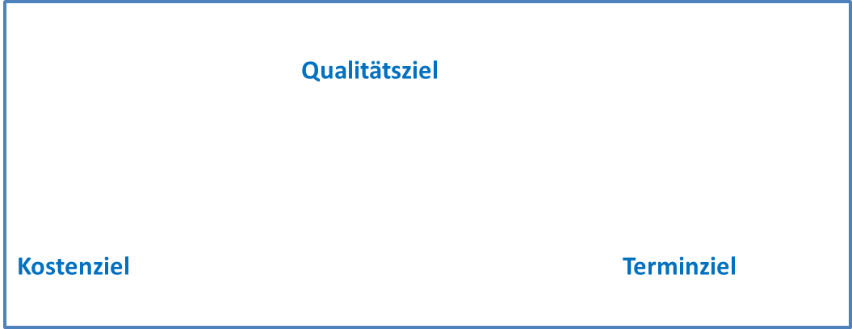


LS3.2: Deckungsbeitrag und Break-even-point ermitteln und Stundensatzkalkulationen erstellen

Slide 2


Kompetenzerwerb
Sie können fixe und variable Kosten unterscheiden und definieren
Sie können den Deckungsbeitrag und den Break-even-point bestimmen
Sie können eine Lohnstundensatzkalkulation anfertigen und auf die Projekttätigkeiten anwenden
Sie können eine Lohn- und Gehaltsabrechnung anfertigen
Verständnis, Anwendung, Durchblick

Slide 3

Wir haben im Lernfeld 01 die wirtschaftlichen Kennziffern der Future Technology Consulting GmbH berechnet. Sie wissen also, dass das Ladengeschäft des Unternehmens nicht so gut läuft.
Für die Einrichtung des Schulungsraumes müssen 30 Monitore angeschafft werden, die Rechner sind ja bereits vorhanden. Es stellt sich die Frage, zu welchem Mindestverkaufspreis die Monitore der Easy-to-Learn GmbH überlassen werden können. Das ist der Preis, der zumindest den Selbstkosten entspricht.
Notes:
Bevor ich auf die Inhalte eingehe, gestatten Sie mir, Sie darauf aufmerksam zu machen, dass sich auch Schule verändert und verändern muss

Slide 4

Je nachdem, auf welcher Seite sich der Saldo ergibt, handelt es sich entweder um einen Gewinn oder Verlust.

Slide 5
Lernsituation:
Bei genauerer Prüfung, stellen die Geschäftsführer*innen fest, dass die Situation noch prekärer ist als gedacht, da durch einen Übertragungsfehler nicht alle Aufwendungen erfasst worden sind.

Slide 6
Hier die korrekte Gewinn- und Verlustrechnung. Bevor die Geschäftsführer*innen der FTC-GmbH eine neue Strategie für das Ladengeschäft entwickeln können, müssen sie sich zunächst mit Kostenbegriffen vertraut machen, daher wurde der Hauptbuchhalter um ein Gespräch gebeten.

Slide 7


Um es den Geschäftsführern einfacher zu machen, erklärt der Hauptbuchhalter die Theorie einfach anhand der produzierten Wasserkühler!
Bildquelle: https://www.amazon.de/dp/B076F61CFB/?tag=glv-21&ascsubtag=fca7062f-8ce9-46dd-84ae-b8d1366489a4
7

Slide 8

Kosten lassen sich unterteilen in:
Fixe Kosten: (K_{fix}) Variable Kosten(k_{var})
30.000 € pro Kühlungssystem:
(Miete, Abschreibungen etc.) 100 €
(Fertigungsmaterial + Fertigungslöhne, die der Montage eines Wasserkühlers genau zuzurechnen sind und sich mit der produzierten Menge ändern)
Def: unabhängig von der Def: abhängig von der
Ausbringungsmenge bzw. Menge, sogar (oft)
vom Beschäftigungsgrad proportional
8

Slide 9
Kosten lassen sich auch nach der Zurechenbarkeit zu den Produkten unterteilen in:
Gemeinkosten Einzelkosten
30.000 € pro Kühler:
(Miete, Abschreibungen etc.) 100 €
(Fertigungsmaterial + Fertigungslöhne, die der Montage eines Kühlers genau zuzurechnen sind)
Def: Gemeinkosten lassen sich Def: Einzelkosten lassen dem Kostenträger sich direkt zuordnen
(Produkt oder Dienstleistung)
nicht direkt zurechnen.
Diese Kosten müssen über einen
Zuschlagssatz erfasst werden!
Nehmen wir der Einfachheit halber an, dass die Gemeinkosten auch Fixkostencharakter haben und die Einzelkosten variabel sind, was bei den meisten Kosten auch zutrifft.
9

Slide 10
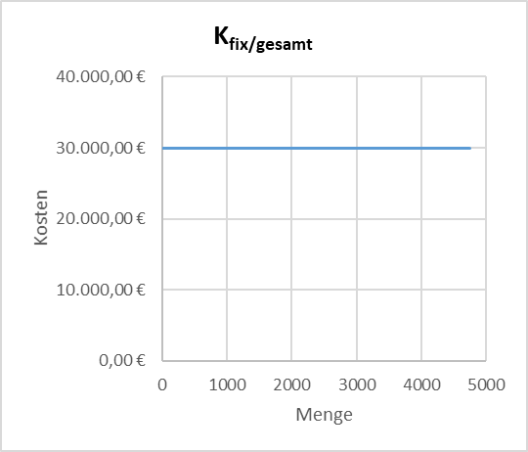
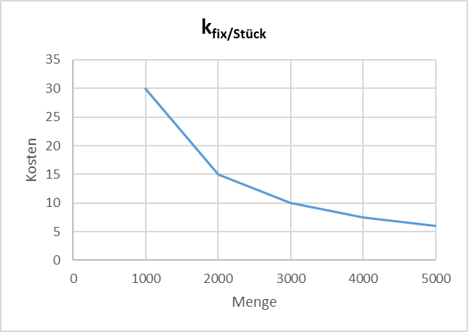
Graphische Darstellung K_{fix}
(bei 30.000 €)
Gesetz der Massenproduktion, degressiv sinkende fixe Stückkosten!
10

Slide 11

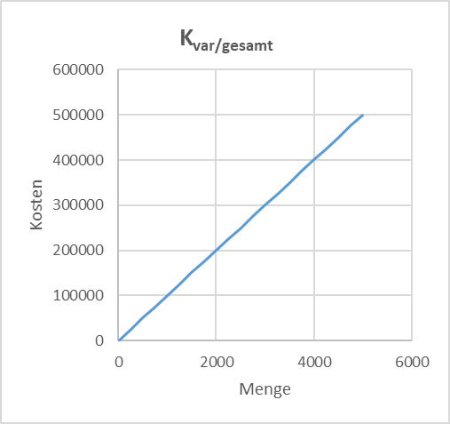
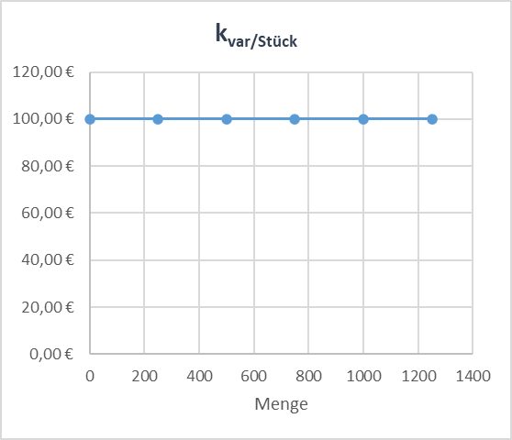
Graphische Darstellung K_{var}
bei 100 €/Stück
11

Slide 12
Verlassen wir die „Wasserkühlungen“ und wenden uns dem Ladengeschäft der FTC-GmbH zu. Adam Schlau und der Hauptbuchhalter führen folgendes Gespräch:
12

Slide 13
AS: Das ist ja alles schön und gut, aber wir produzieren doch nichts im Ladengeschäft!
HB: Natürlich nicht, aber auch dort gibt es Einzel- und Gemeinkosten.
13

Slide 14
Aufwendungen aus der GuV
Wareneinsatz | 250.000,00 €
Mieten | 15.000,00 €
Gehälter | 43.000,00 €
Abschreibungen | 26.000,00 €
Zinsaufwendungen | 15.000,00 €
Aufwendungen für Energie | 1.200,00 €
Aufwendungen für Büromaterial | 2.000,00 €
Aufwand für Werbung | 12.000,00 €
 | 364.200,00 €
Variable bzw. Einzelkosten
Fixe Kosten bzw. Gemeinkosten
14

Slide 15
AS: Ja gut, und nun?
HB: Nun gibt es zwei Möglichkeiten:
Wir könnten erstens prüfen, ob der Handlungskostenzuschlagssatz ausreicht, um die fixen Kosten zu decken.
Oder wir prüfen zweitens, ob und wie wir die Verkaufsmenge erhöhen können bei möglichst konstant bleibenden fixen Kosten.
15

Slide 16
AS: Mit welchem Handlungskostenzuschlagssatz haben wir denn gerechnet im letzten Jahr?
HB: Ja nun, mein Vorgänger hat das nicht so genau genommen, meines Wissens wurden 10% auf den Bezugspreis aufgeschlagen.
16

Slide 17

Arbeitsauftrag Teil I: 15 min
Bestimmen Sie den Handlungskostenzuschlag, den die FTC-GmbH auf ihre Verkaufsprodukte aufschlagen müsste, um die Gemein- also Handlungskosten zu decken.
17

Slide 18
Weiterführung der Lernsituation:
Ist es wirklich sinnvoll mit dem neuen Handlungskostenzuschlagssatz den Barverkaufspreis der „HP U32 4K HDR Monitor - 32 Zoll Bildschirm“ anzupassen?
Vorher: Nachher:
Differenz:
18

